Slide 1

DOMINÓ DAS FRAÇÕES
Iniciação Científica (CNPq) - UFSCar
Jogo multiplayer online desenvolvido em Unity

Slide 2
Objetivo:
Estudo de tecnologias de desenvolvimento de jogos multijogador (em especial, o Photon Unity Networking ) visando que os recursos educacionais abertos (REAs), implementados utilizando essas tecnologias, possam ser integrados à plataforma REMAR (BEDER; OTSUKA, 2019).

Slide 3

ENGINE
C#

Slide 4

PACOTE
ENGINE
C#

Slide 5
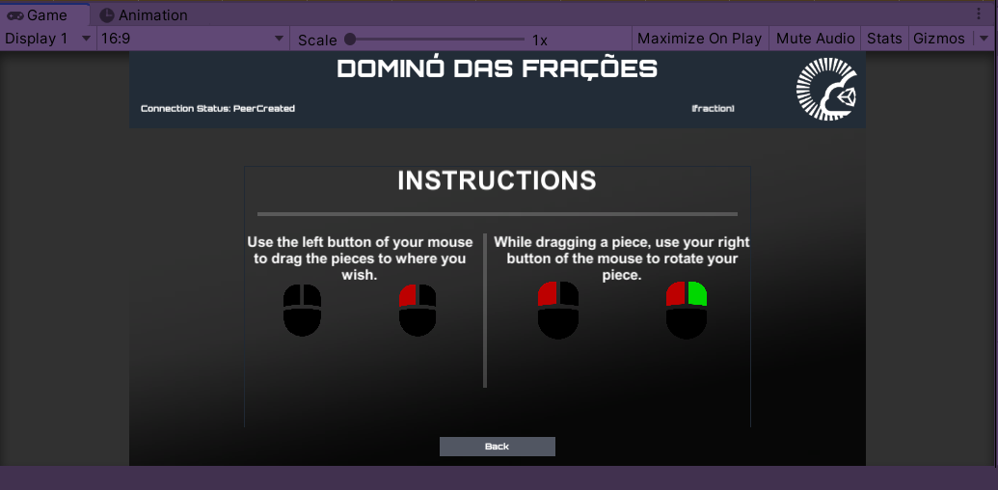

Slide 6
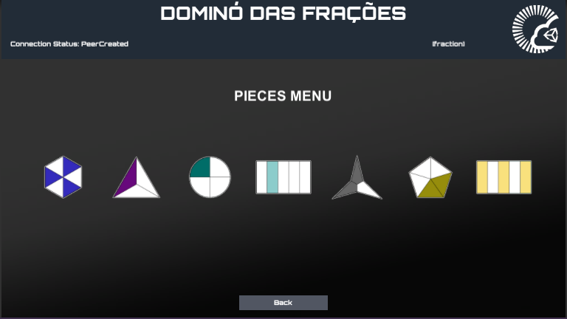

Slide 7
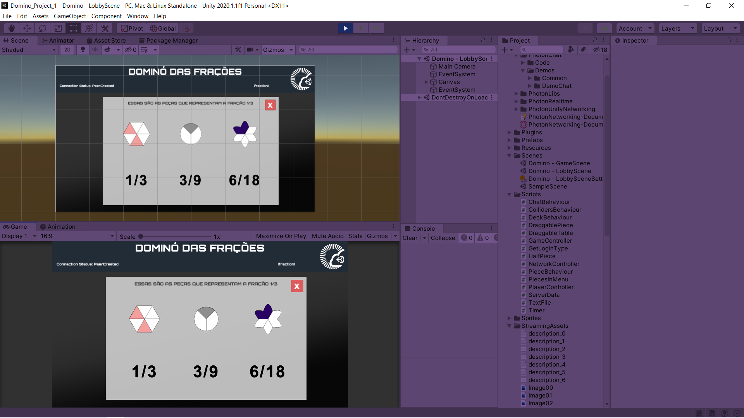

Slide 8
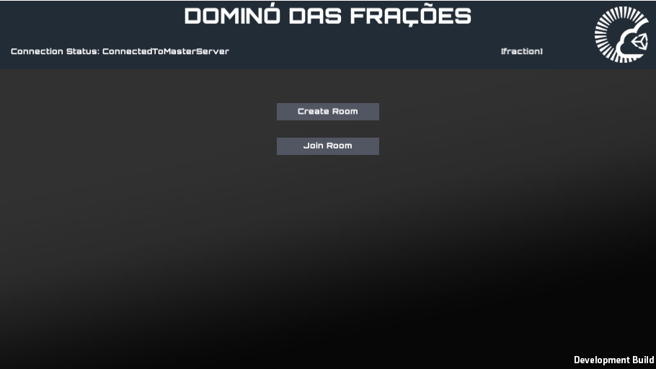

Slide 9
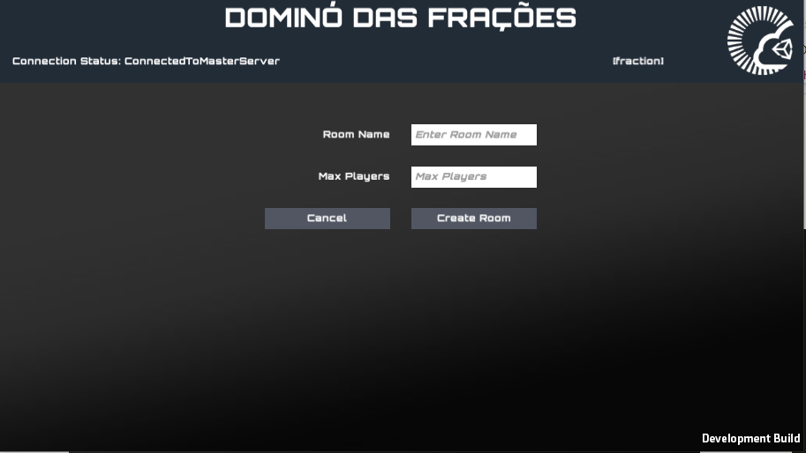

Slide 10
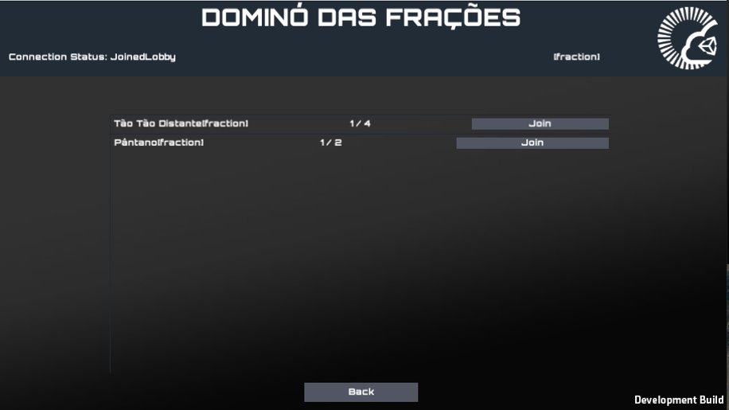

Slide 12
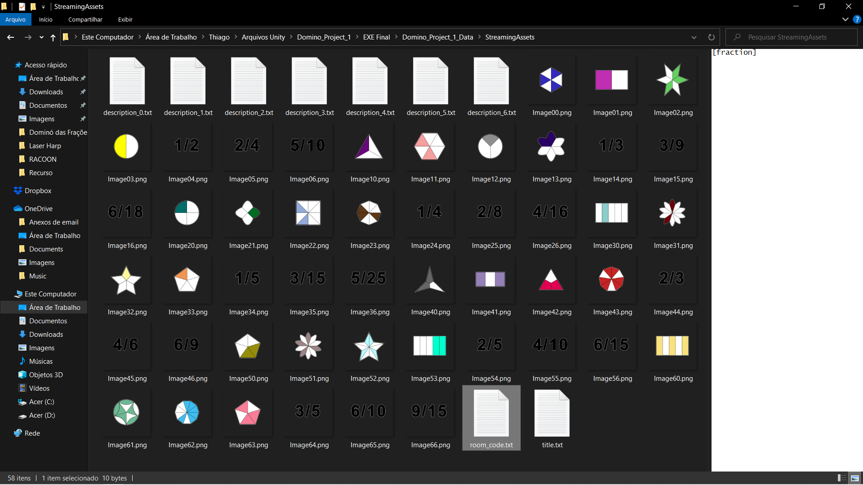

Slide 13
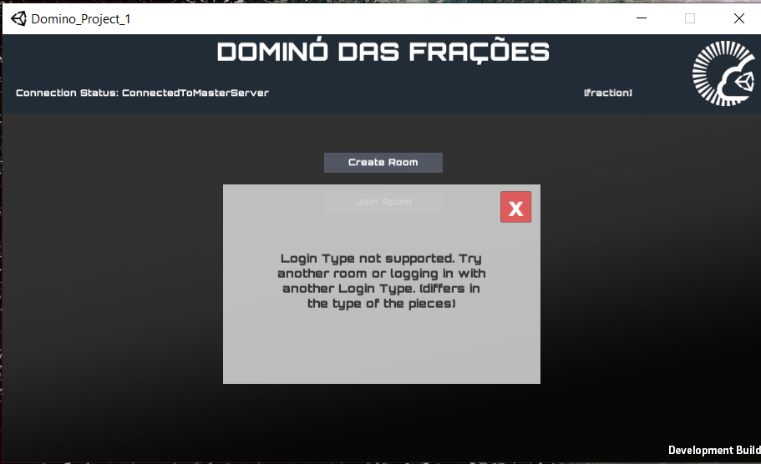

Slide 14
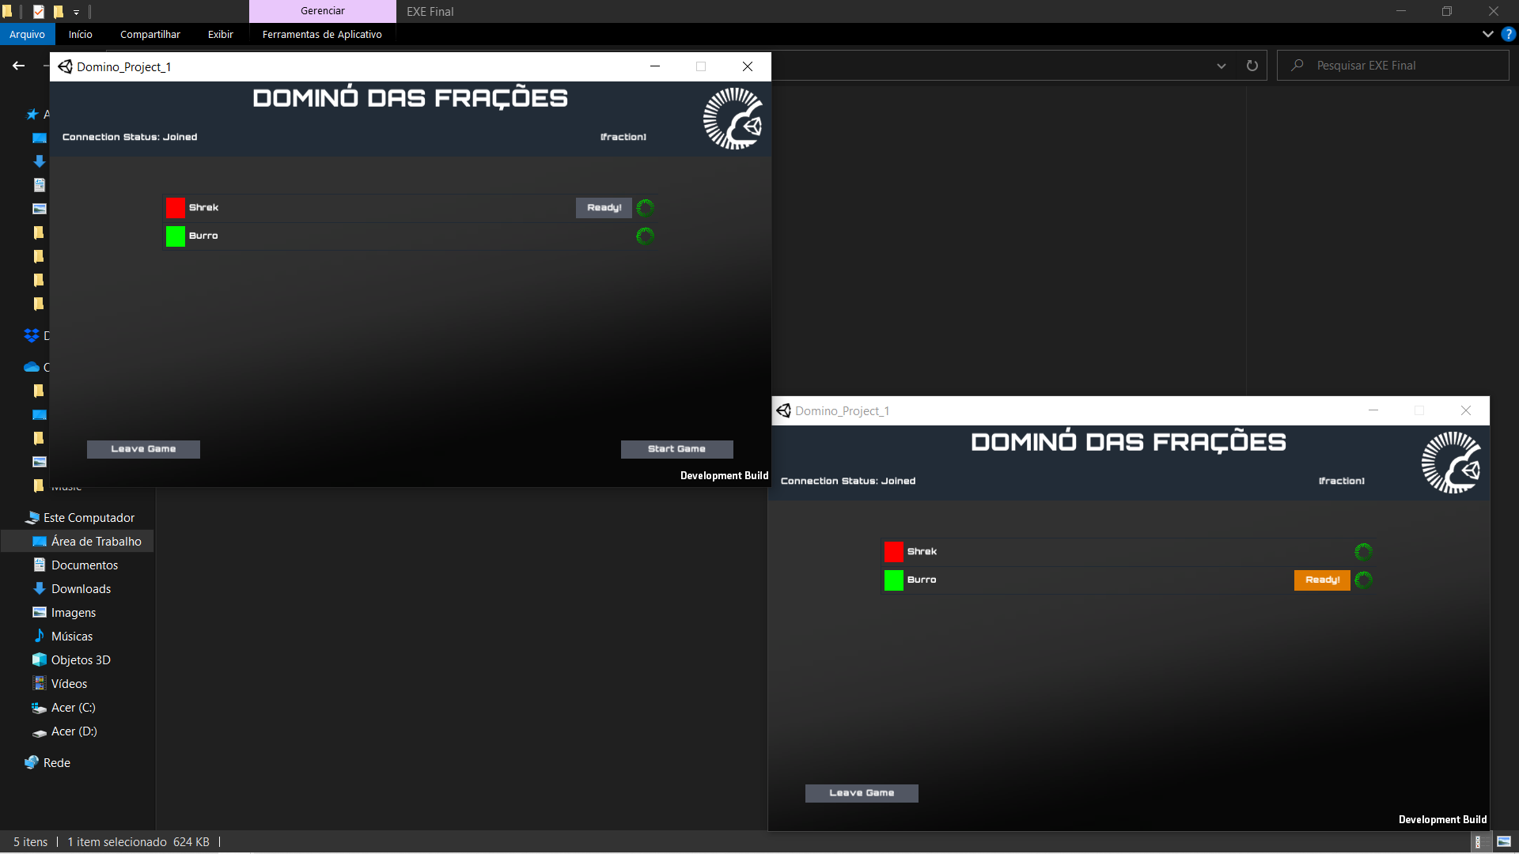

Slide 15
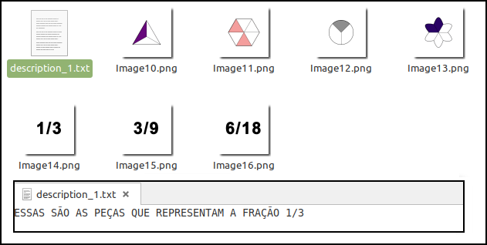

Slide 16
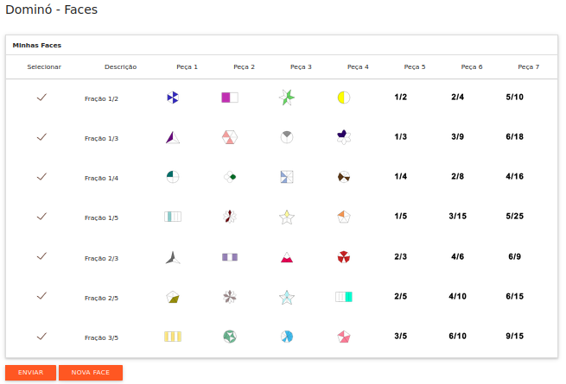

Slide 17
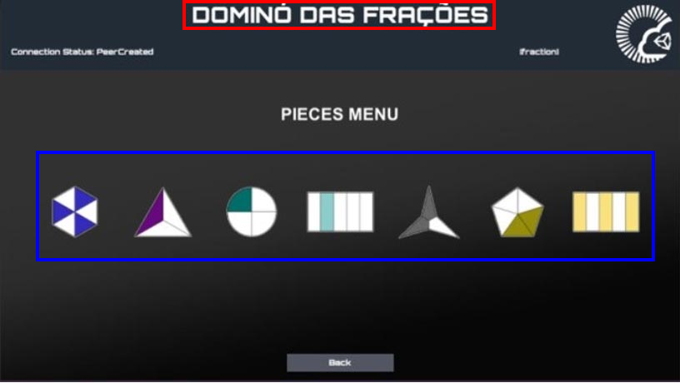
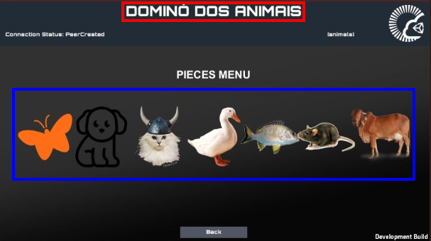

Slide 18
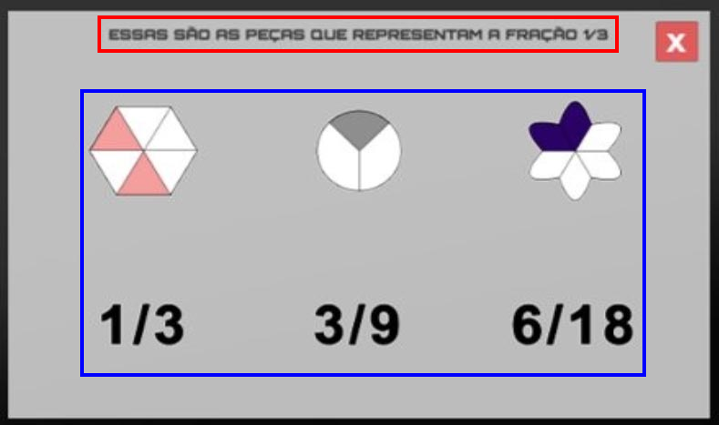
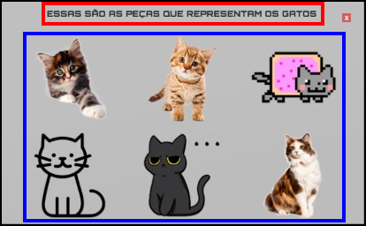

Slide 19
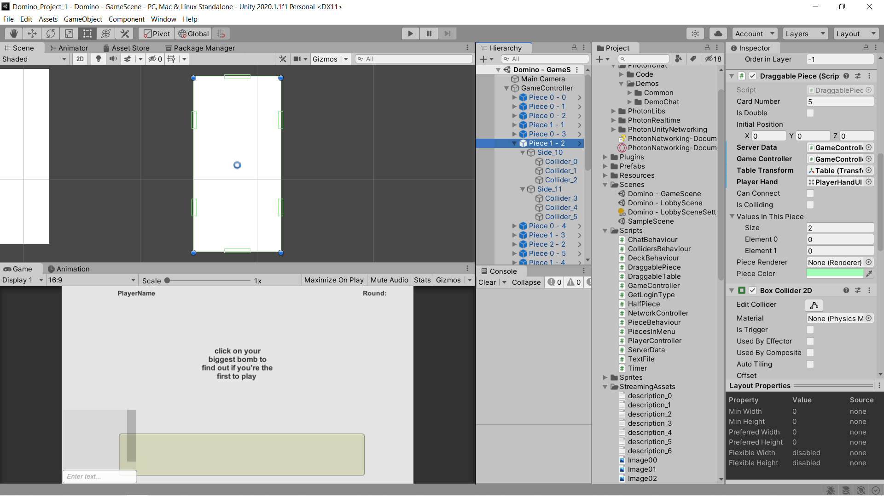

Slide 20
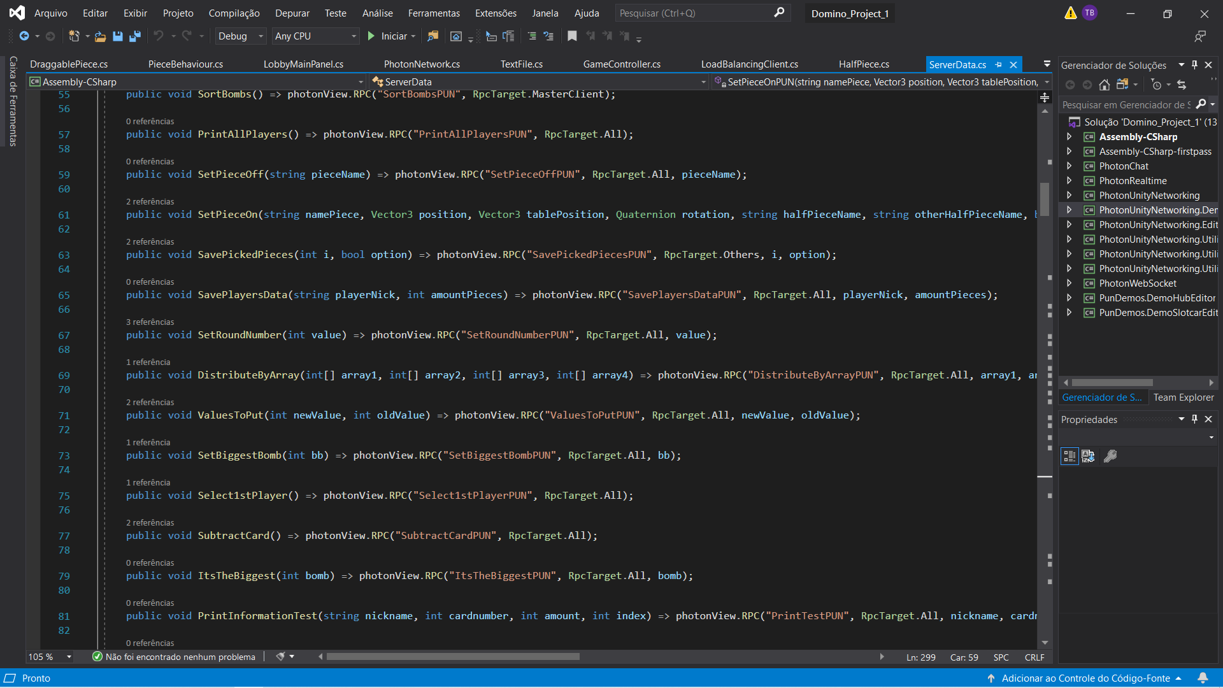

Slide 21
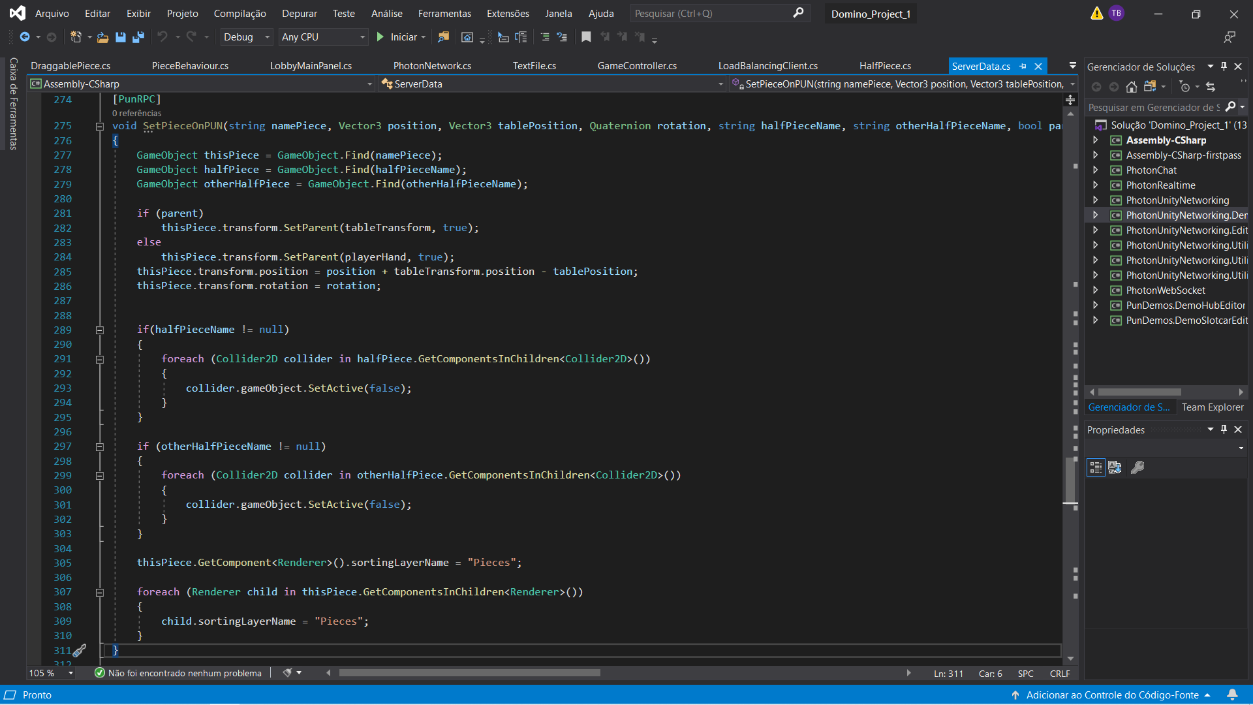

Slide 22
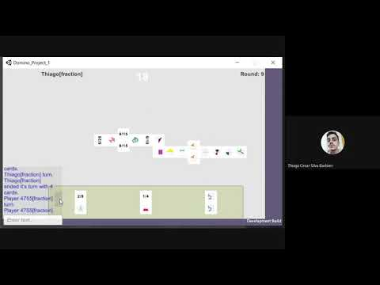

Slide 23
Espero que tenham gostado! :)

